Slide 1
Action Sociale Présentation CA
Mise à jour de l’offre estivale 2024
16 Juillet 2024

Slide 2
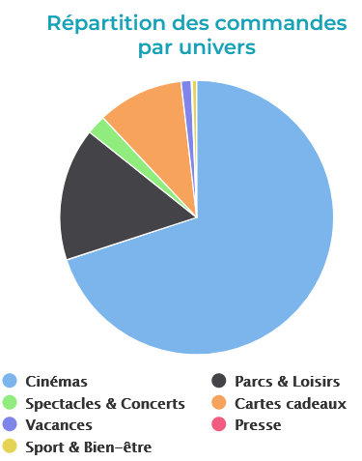
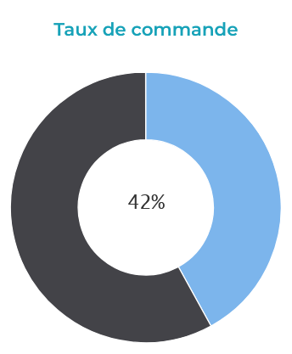
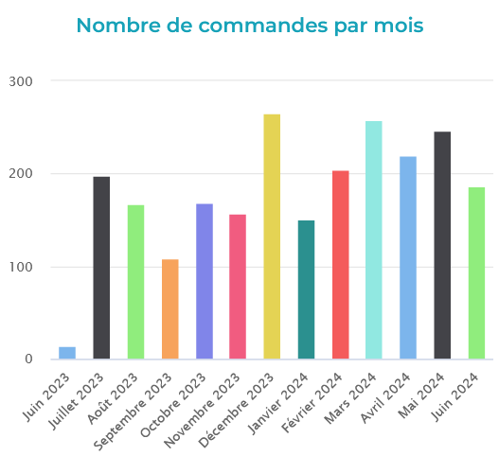
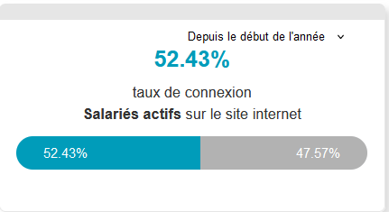
Bilan utilisation de la plateforme et subvention au 23/06/2024

Slide 3
Nos propositions
1/ Elargir l’offre locale subventionnée de l’univers Parcs et Loisirs
Parcs | Coût de la Subvention | Tarifs subventionnés pour le personnel | Tarifs Publics
Aqualand 83 - Fréjus | 4,90€/billet | 22€ | 32€ ( Prestataire:24,90€)
Gulli Parc 13 – Aix en Provence | 4,00€/ billet 6,00€/billet | 4,30€ (- 3ans) 5,20€ ( +3 ans) | 9,50€ ( Prestataire: 8,30€) 12,90€ (Prestataire: 11,20€)
Ok Corral 13 – Cuges les Pins | 6,00€/billet | 22€ | 35,50€ (Prestataire: 28€)
Parc Spirou 84 - Monteux | 6€/billet | 21,50€ | 36,00€ ( Prestataire: 27,50€)

Slide 4
Suite de nos propositions
2/ Proposer une subvention sur l’univers Spectacles et Concerts:
Sur le même principe que celle sur les e-cartes cadeaux, à savoir:
- 5€/billet avec un quota de 4/mois jusqu’en septembre 2024.
Puis en fonction du budget passer à un quota de 4 billets subventionnés/trimestre

Slide 5
La suite
Une deuxième enquête de satisfaction en cours – peu de réponse prolongation de la date limite.
Un groupe de travail impliquant des usagers et le Casun pour faire évoluer les offres et en vue du nouveau marché en octobre 2024.
Une proposition annuelle des offres à soumettre au CA dernier trimestre 2024

